Slide 1

הסוף של אריזות פלסטיק חד-פעמיות: פרויקט LOOP של חברת TERRACYCLE והקשר הישראלי

Slide 2
שינוי נורמות התנהגות
200,000 שנה התקיימנו בלי שקיות ובקבוקים מפלסטיק.
אבל 40 שנה של שימוש בהם מספיק להתמכר להם, גם שיודעים את ההשפעה ההרסנית שלהם על הסביבה.
פרויקט LOOP מנסה לשנות את הנורמה של שימוש באריזות מפלסטיק וסילוקן לסביבה.

Slide 3
“There is a great future in plastics”
The Graduate, 1967
https://www.youtube.com/watch?v=PSxihhBzCjk

Slide 4


הרבה אריזות....מחפשים פתרונות
Proprietary information of Caltec Ltd.

Slide 5








שניצלוני סייטן אמרנט

Slide 6








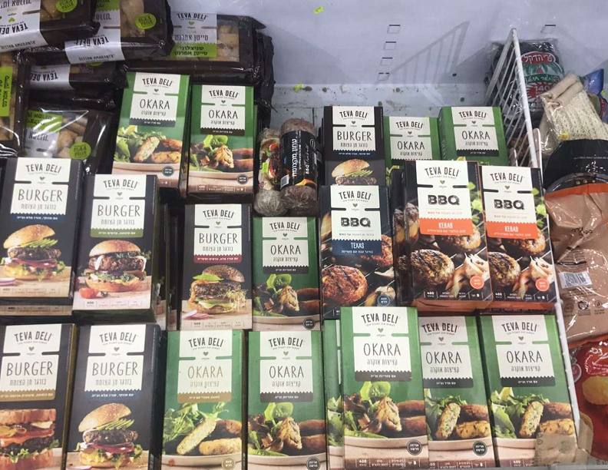

Slide 7
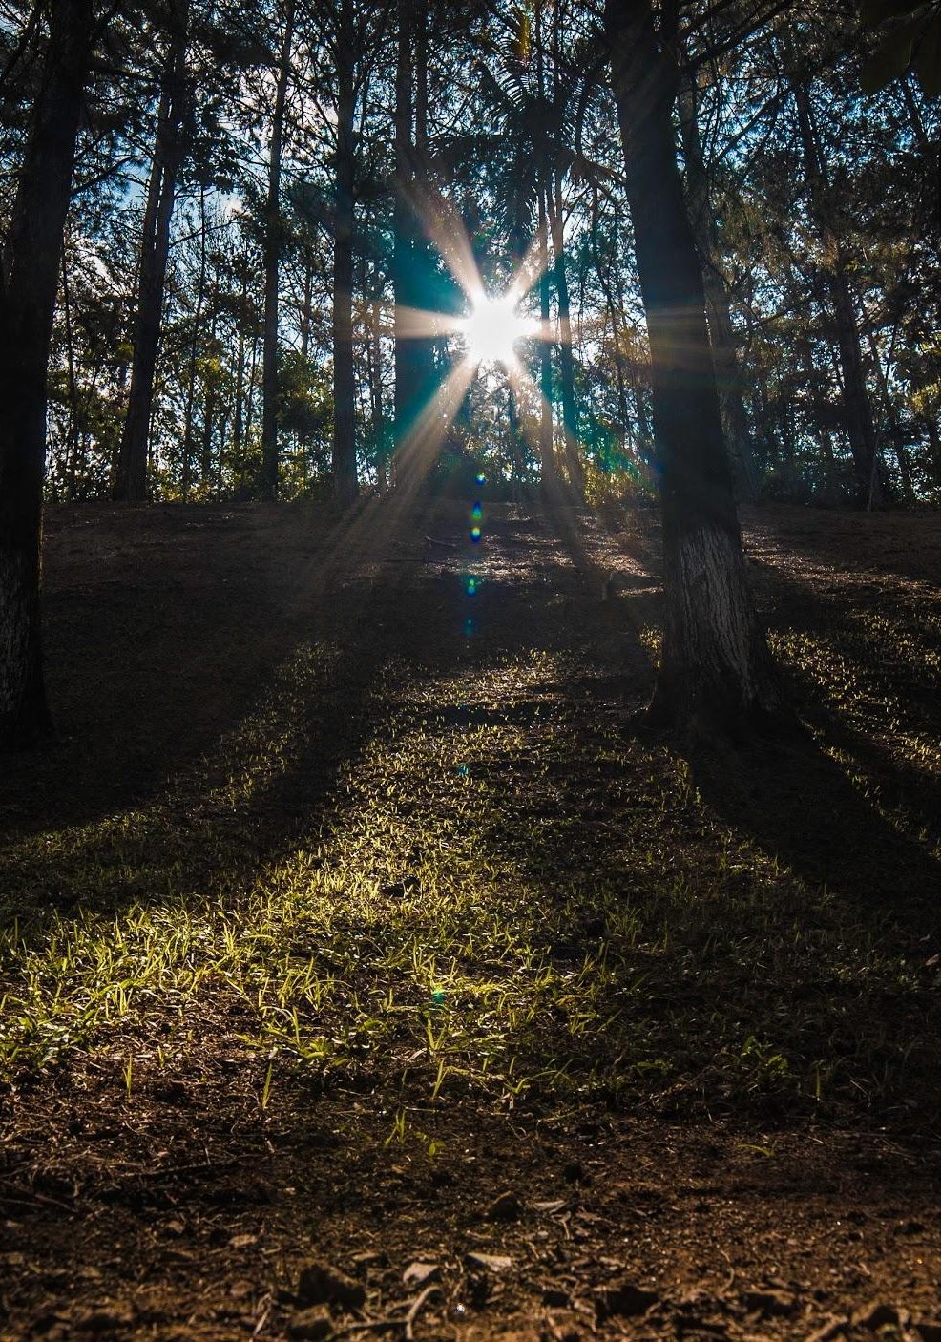

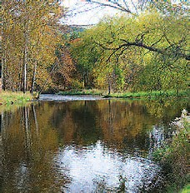
Teva-Deli is committed to the global environment.

Slide 8




טבע דלי מצטרפת למאבקים סביבתיים
להפסיק את הסחר בשנהב בישראל
"חברת המזון הטבעי "טבע-דלי" מצטרפת למאבק על שימור אתר הטבע "מצפה נפתוח" ועל הגנת הצבאים
בישראל"
נגד הבניה ברכס לבן
נגד הבניה במצפה נפתחח והגגנה על חיות הבר
של המקום

Slide 9


Teva Deli is dedicated to caring for animals.
Plant-based foods.
Without palm oil

Slide 10
TERRACYCLE

Slide 11
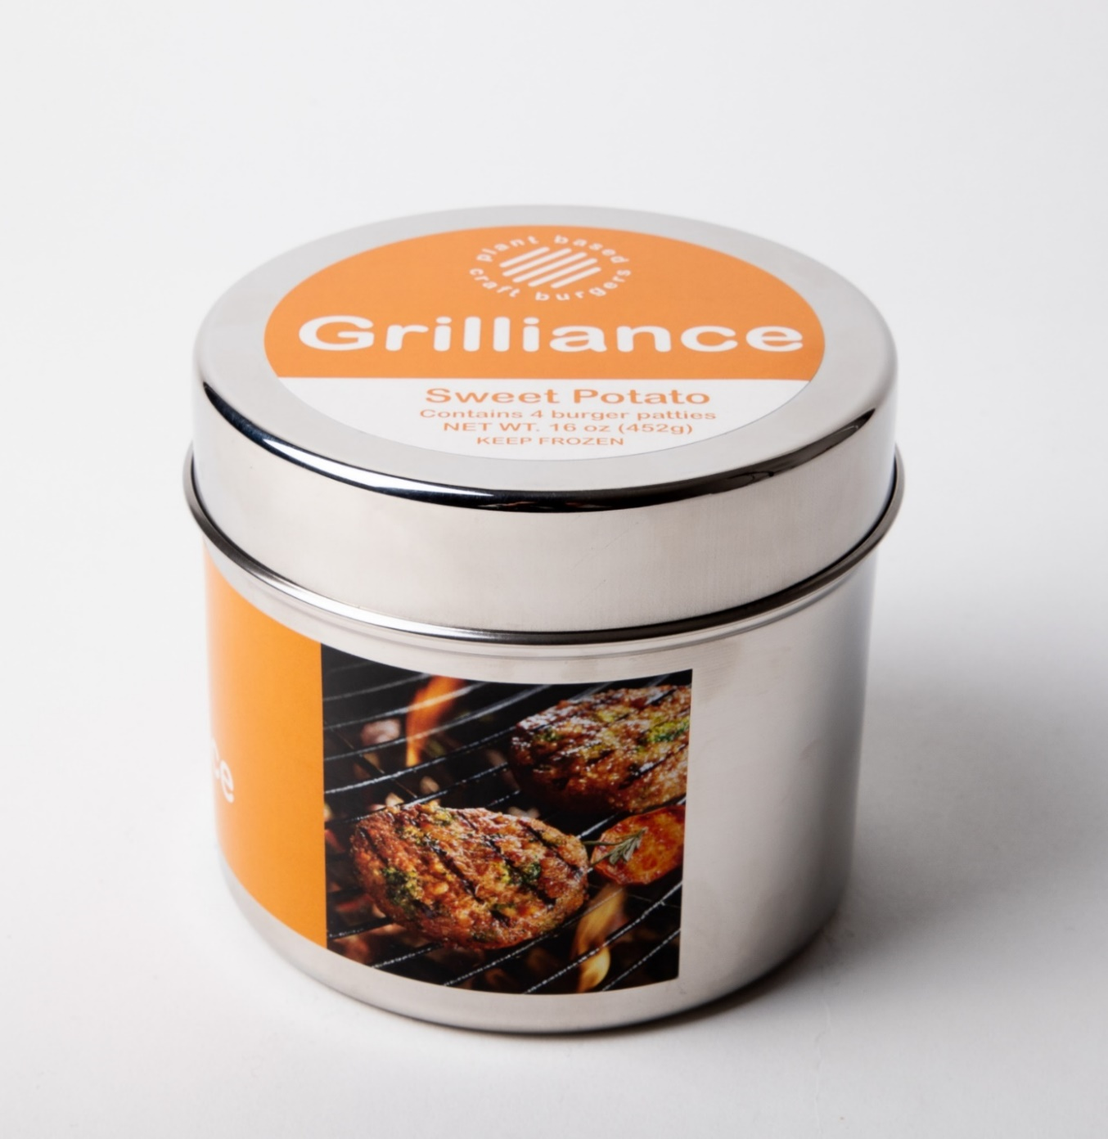
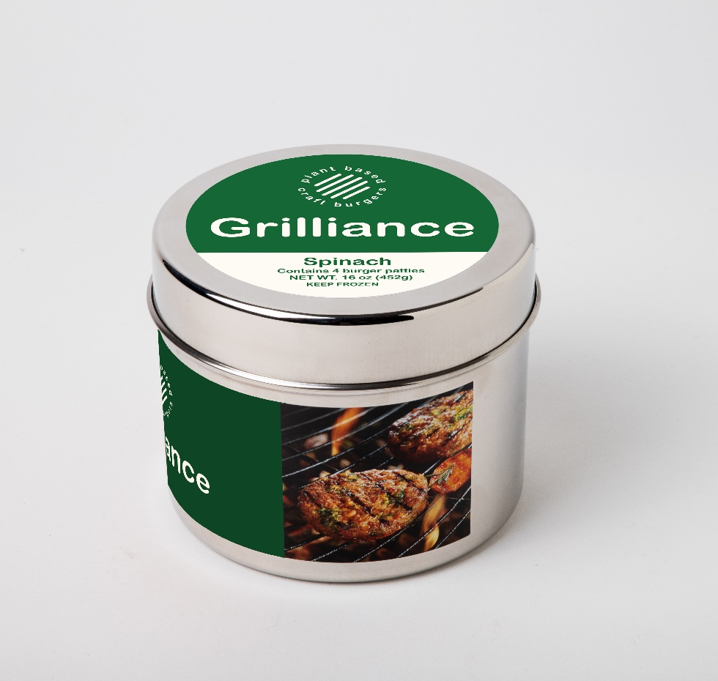
Going beyond recycling:
reusable containers for Teva-Deli burgers

Slide 14
MESSAGE FROM TOM SZAKY
https://youtu.be/gPjxfP_lK74
https://www.youtube.com/watch?v=gPjxfP_lK74&feature=youtu.be

Slide 15
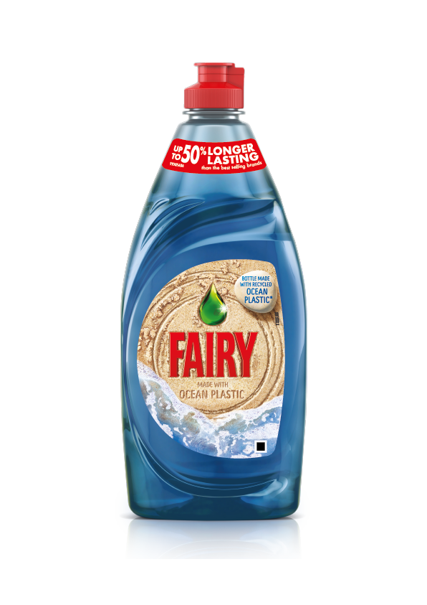
Procter & Gamble launches new Fairy Ocean Plastic bottle made from 100% recycled plastic and ocean plastic.
The Fairy Ocean Plastic Bottles, created in partnership with TerraCycle… to raise awareness of ocean plastic pollution.
P&G dish care brands divert 8,000 tonnes of plastic from landfill every year for use in transparent bottles.

Slide 16
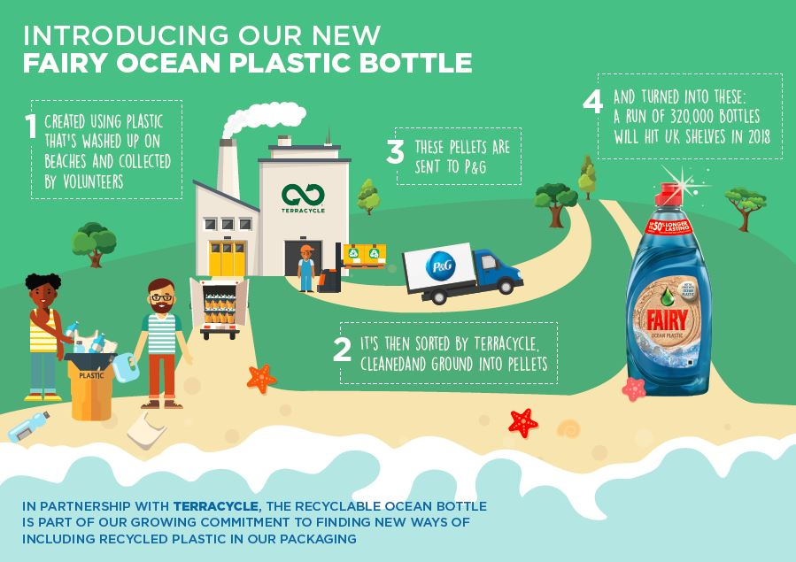
Stemming the flow of plastic into the ocean is crucial to preserving the health of our ocean…on the current track, there could be more plastic than fish in the ocean (by weight) by 2050

Slide 17
TerraCycle/Head&Shoulders Beach Plastic
https://www.youtube.com/watch?v=e8SDoRbdZ20.

Slide 18
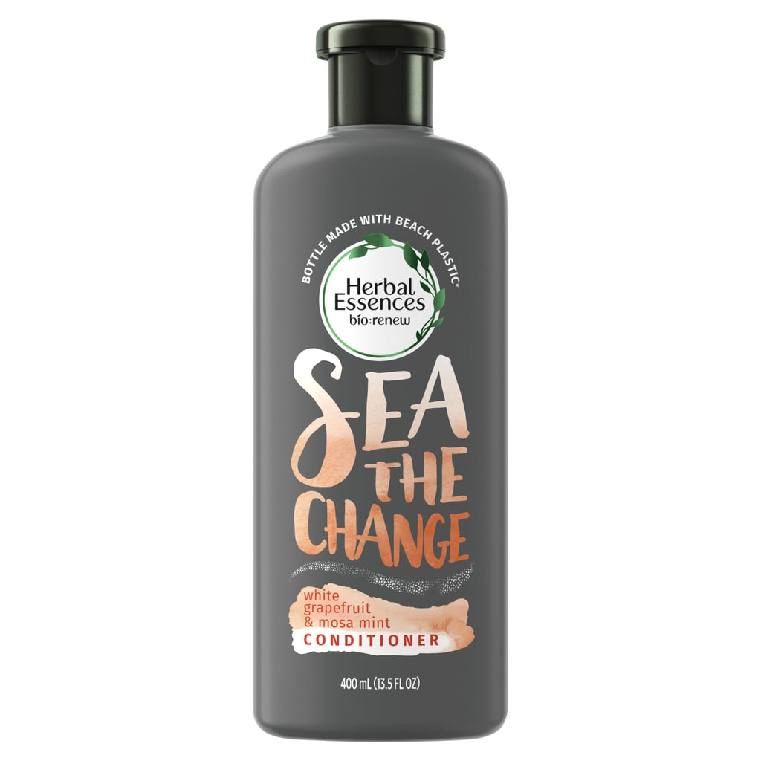
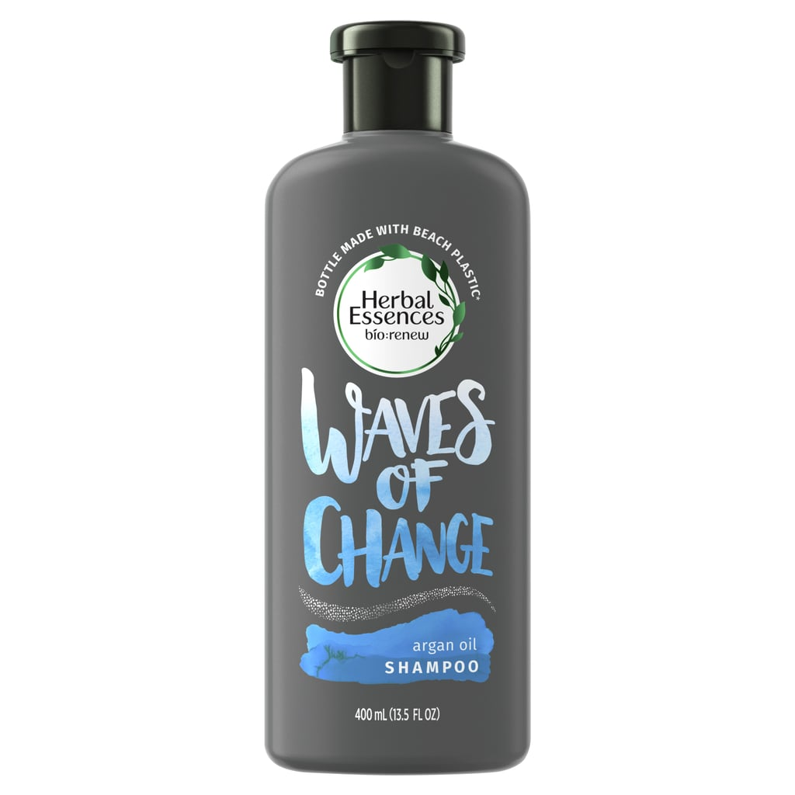

Terracycle: turning plastic marine waste into shampoo bottles
“We helped create the world’s first recyclable shampoo bottle made with beach plastic - here's why”

Slide 19
BEACH PLASTIC
Herbal Essences…partnered with TerraCycle to create its Beach Plastics Collection — a line of shampoos and conditioners in bottles created from plastics scavenged from beaches.
"Beach plastic is rigid plastic found on beaches and shorelines and in oceans, rivers, and lakes," said Tom Szaky, TerraCycle CEO. "This material tends to be dirty and degraded from exposure to the elements (sun, salt water, and sand) and is typically considered nonrecyclable for this reason.”
Upcycling these materials not only helps our ocean life, it also impacts other parts of our environment, as these plastics would typically be incinerated via fire (if it isn't sitting in a landfill).
The beach plastics are harnessed through TerraCycle's network of nonprofit clean-up organizations around the world, which pick up plastics from beaches and waterways.

